Slide 1
Mathematik 8 Abels

Slide 2
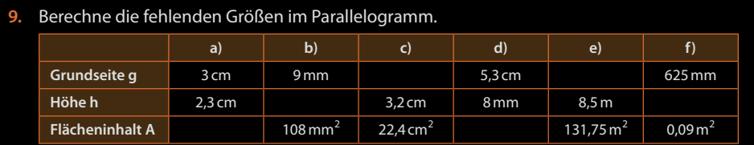

Slide 3
Flächeninhalt eines
Trapezes

Slide 4
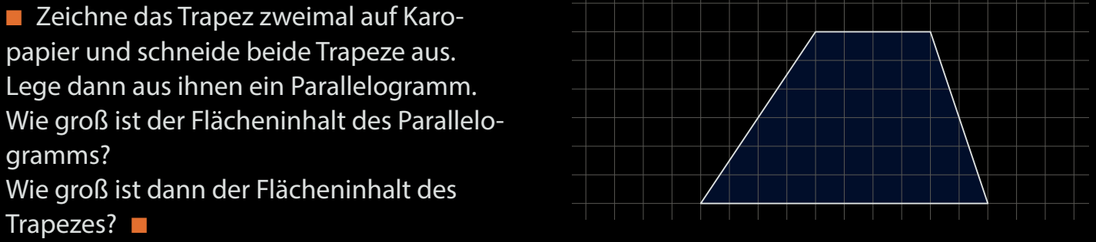

Slide 5
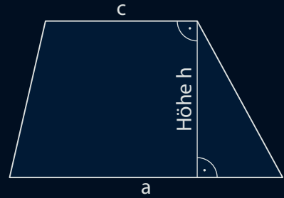
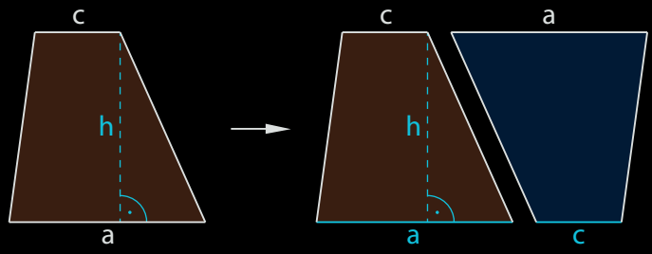




Flächeninhalt eines Trapezes
$$c$$
$$A=\frac{\left(a+c\right)⋅h}{2}$$
$$h$$
$$a$$

Slide 6
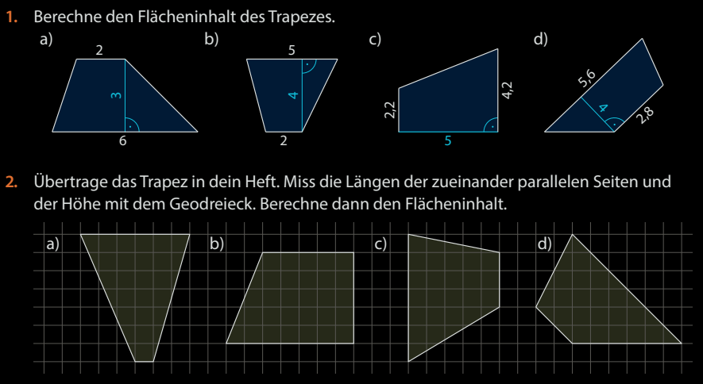
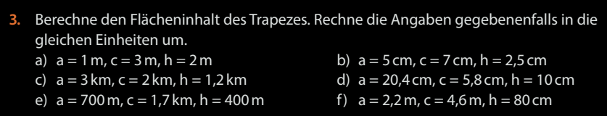
Fun125

Slide 7
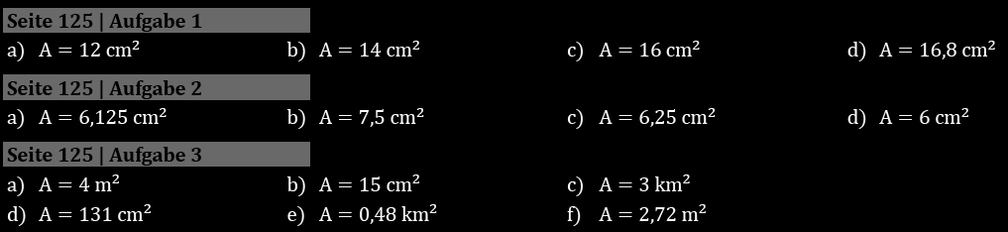
Fun125

Slide 8
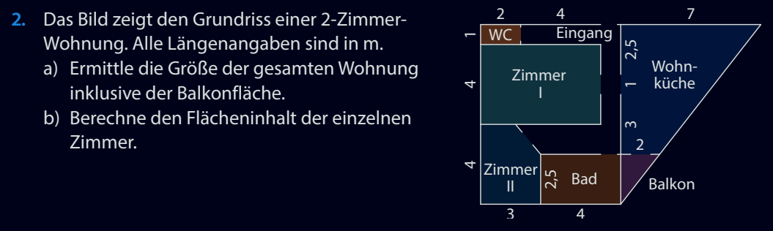
Fun127

Slide 9
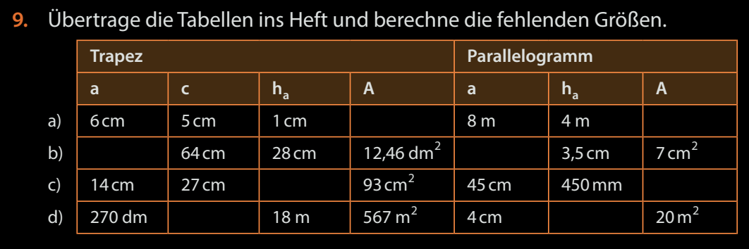
Fun126

